Slide 1
Tecnologias de la Informacion y de la Comunicacion
Hardware de los Sistemas de Computacion
Ing. María Aparicio

Slide 2
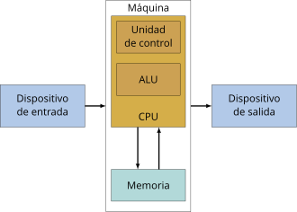
Conceptos introductorios
Modelo de Von Neuman
Las computadoras digitales actuales se ajustan al modelo propuesto por el matemático John Von Neumann (1945). De acuerdo con el, una característica importante de este modelo es que tanto los datos como los programas, se almacenan en la memoria antes de ser utilizados.
Tecnologías de la información y de la comunicación

Slide 3
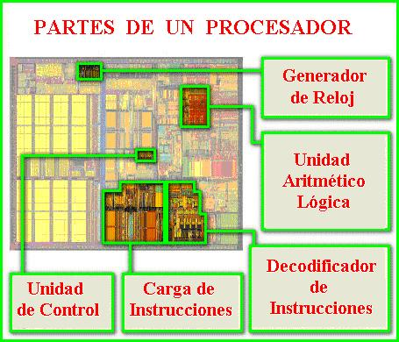
Conceptos introductorios
Unidad Central de Proceso
Unidad Central de Proceso (CPU) es la que coordina el funcionamiento conjunto de las demás unidades y realiza los cálculos necesarios; por eso la podemos subdividir en una Unidad de Control (UC) y en una unidad de cálculo o Unidad Aritmético-Lógica (UAL).
Tecnologías de la información y de la comunicación

Slide 4
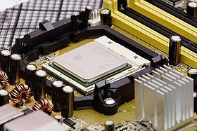
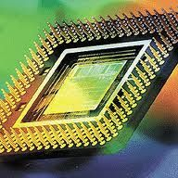
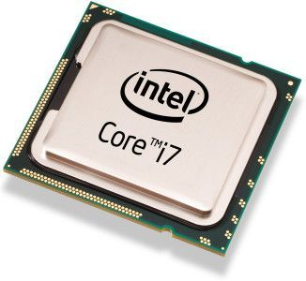
Conceptos introductorios
Unidad Central de Proceso
Tecnologías de la información y de la comunicación

Slide 5
Hardware de los sistemas
Componentes UCP
Unidad de Control
Es la parte de la CPU que se encarga de controlar la ejecución de los procesos.
La unidad de control (UC) esta compuesta por circuitos electrónicos que emiten microcomandos en las secuencias adecuadas para ejecutar cada instrucción del programa y al terminar de ejecutar cada una se encarga de buscar la próxima instrucción en la memoria para su posterior ejecución
Inicio de funcionamiento
Fase de Búsqueda
Fase de Ejecución
Las secuencias de búsqueda y ejecución se realizan en base a la estructura de interconexiones del secuenciador o el microprograma almacenado en la ROM de las Unidades de Control, enviando a los registros, a la A.L.U. y a otros dispositivos del sistema.
Tecnologías de la información y de la comunicación

Slide 6
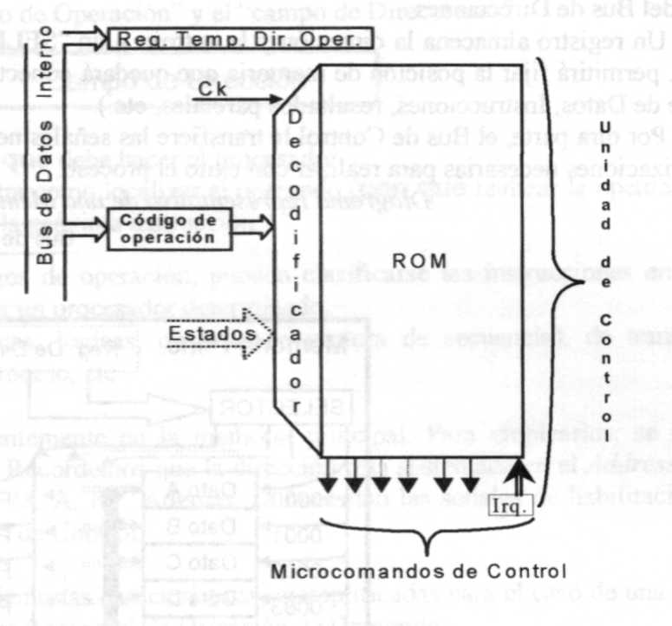
Hardware de los sistemas
Componentes UCP
Unidad de Control
La Unidad de Control puede estar construida de varias formas, pero dentro de las más tradicionales se encuentran la microprogramada y la cableada.
Microprogramadas, el código de operación desencadena una secuencia de pasos de lectura de microinstrucciones almacenadas en ordenes, en una pequeña memoria ROM. Incluso podría tratarse de una memoria programable (PROM), en cuyo caso, al programarla determinamos el comportamiento de la CPU para cada código de operación
Tecnologías de la información y de la comunicación

Slide 7
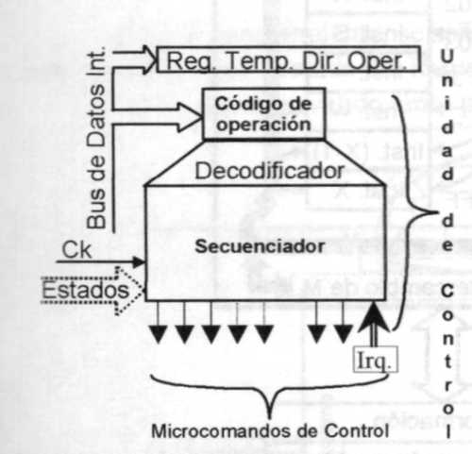
Hardware de los sistemas
Componentes UCP
Unidad de Control
La Unidad de Control puede estar construida de varias formas, pero dentro de las más tradicionales se encuentran la microprogramada y la cableada.
Cableada: emplean circuitos secuenciales diseñados con técnicas de optimización y que permiten obtener alta velocidad y eficiencia. Luego son construidos internamente en el circuito integrado
Tecnologías de la información y de la comunicación

Slide 8
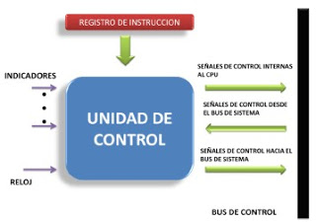
Hardware de los sistemas
Componentes UCP
Componentes UC
La señal del reloj de sincronismo "Ck" (dock).
Las señales de estado (provenientes del registro de Estado). Necesarias para la ejecución de las instrucciones condicionales
Señales de solicitud interrupción (provenientes de los periféricos).
El "reset" del procesador
Tecnologías de la información y de la comunicación

Slide 9
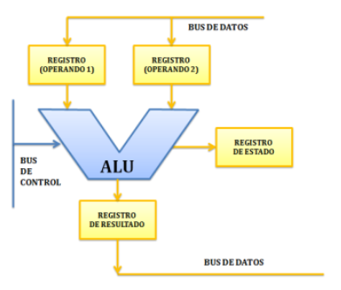
Hardware de los sistemas
Componentes UCP
Unidad Aritmético Lógica
La Unidad aritmético lógica (ALU) realiza generalmente operaciones aritméticas (suma, resta por medio del complemento, etc.) o lógicas (AND, OR, etc.), realiza todas las operaciones al mismo tiempo.
Tecnologías de la información y de la comunicación

Slide 10
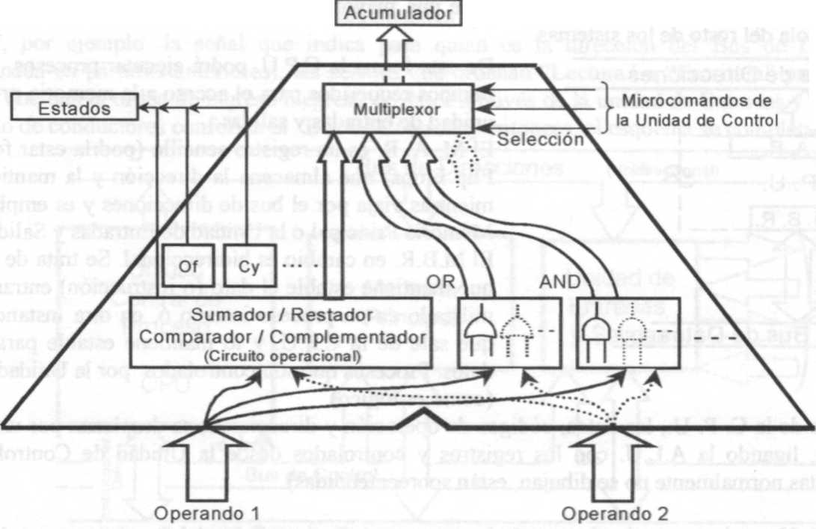
Hardware de los sistemas
Componentes CPU
Unidad Aritmético Lógica
Tecnologías de la información y de la comunicación

Slide 11
Conceptos introductorios
Unidad Aritmetico logica
El acumulador es un registro físico constituido por circuitos capaces de almacenar rápidamente una pequeña cantidad de dígitos binarios.
El registro acumulador (A) en este modelo se debe a la propiedad de acumular los resultados que entrega la unidad aritmético lógica.
La finalidad del acumulador es mantenerlos datos o los resultados hasta que la unidad de control mande a guardar en la memoria principal.
Así mismo, se determinan las señales de estado del resultado (Desborde - Over Flow, Arrastre – Carry, Cero – Zero, Paridad, etc.) y son almacenadas en el Registro de Estados para que la C. U. los emplee en instrucciones de salto condicional.
Tecnologías de la información y de la comunicación

Slide 12
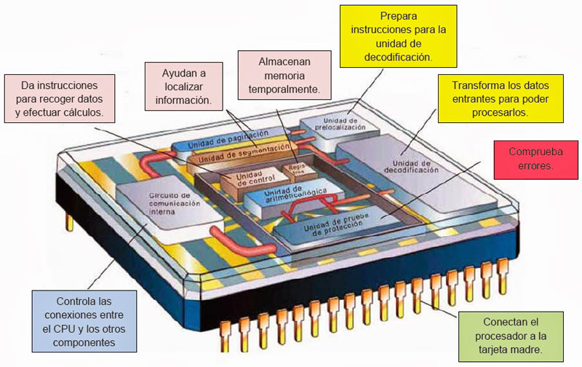

Slide 13
Conceptos introductorios
Memoria principal
La unidad de Memoria Principal (MP) se encarga de almacenar las instrucciones que realizará la Unidad de Control al ejecutar un programa y los datos que serán procesados.
La memoria principal de un computador se construye con circuitos electrónicos. Esto se debe a la necesidad de contar con velocidad de lectura y escritura.
Las agrupaciones se almacenan en espacios de memoria que denominaremos posición de memoria. Cada posición podrá ser referenciada por medio de un código que la identifica, que llamamos dirección de memoria.
Las direcciones suelen nombrarse mediante un número expresado en Hexadecimal.
Tecnologías de la información y de la comunicación

Slide 14
Conceptos introductorios
Memoria principal
La unidad de Memoria Principal (MP) se encarga de almacenar las instrucciones que realizará la Unidad de Control al ejecutar un programa y los datos que serán procesados.
La memoria principal de un computador se construye con circuitos electrónicos. Esto se debe a la necesidad de contar con velocidad de lectura y escritura.
Las agrupaciones se almacenan en espacios de memoria que denominaremos posición de memoria. Cada posición podrá ser referenciada por medio de un código que la identifica, que llamamos dirección de memoria.
Las direcciones suelen nombrarse mediante un número expresado en Hexadecimal.
Tecnologías de la información y de la comunicación

Slide 15
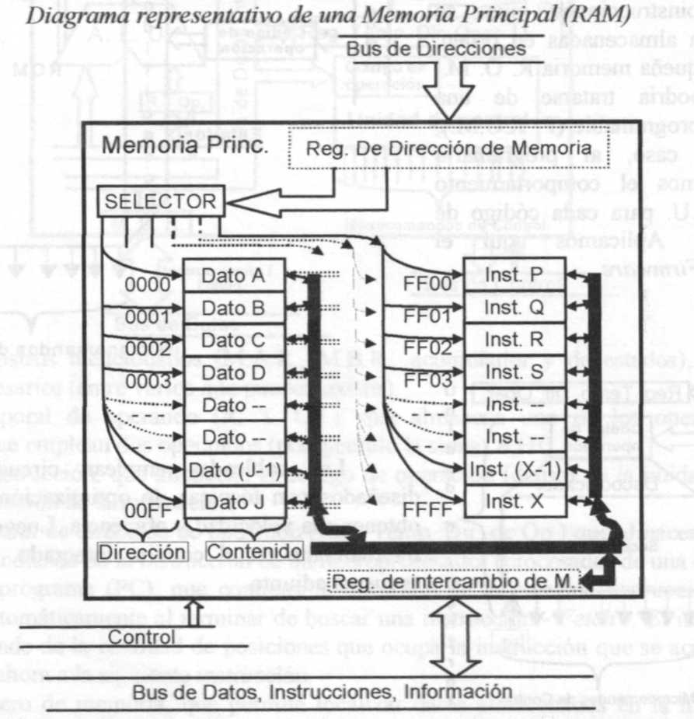
Memoria principal
Para el ejemplo de la figura, hemos supuesto un Bus de Direcciones de "n = 16 bit". Las direcciones posibles van desde:
0000 0000 0000 0000₂, hasta la 1111 1111 1111 1111₂ (en hexadecimal: 0000₁₆ hasta FFFF₁₆),
correspondientes a 2^{n} combinaciones posibles (en este ejemplo: 2¹⁶ = 65536 posiciones).

Slide 16
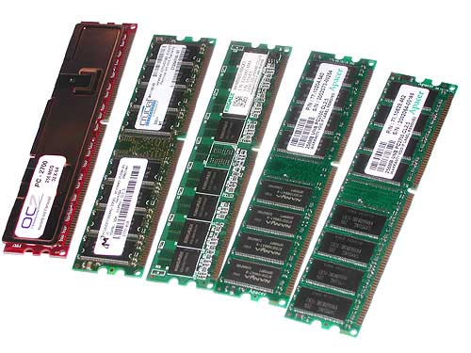
Conceptos introductorios
Memoria principal
Tipos de Memorias:
Memoria RAM memoria de acceso aleatorio, volátil
Hay dos tipos básicos de RAM:
DRAM (Dynamic RAM), RAM dinámica
SRAM (Static RAM), RAM estática
Tecnologías de la información y de la comunicación

Slide 17
Conceptos introductorios
Memoria principal
Tipos de Memorias RAM:
SIMM: este tipo de memoria prácticamente ha quedado en desuso.
DIMM: la mayoría de las computadoras funcionan con este tipo de módulo de memoria DIMM, por lo que en la actualidad son los más comunes.
DIMM PC 100: las tarjetas madres que soportan los últimos modelos de procesadores usan solo este tipo de memoria, que es más veloz que la anterior.
DIMM PC 133: éste es el último tipo de memoria que se lanzó al mercado. Trabaja a 133 MHz, con lo cual se convierte en la de mayor velocidad.
DDR-SDRAM trabaja al doble de velocidad del bus del sistema, sin necesidad de aumentar la frecuencia de reloj
DDR3-SDRAM: Las memorias DDR 3 son una mejora de las memorias DDR 2, proporcionan significantes mejoras en el rendimiento en niveles de bajo voltaje, lo que lleva consigo una disminución del gasto global de consumo.
Tecnologías de la información y de la comunicación

Slide 18
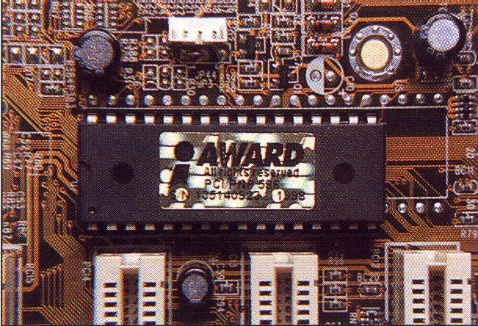
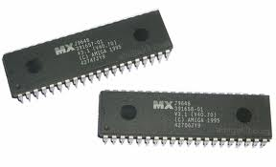
Conceptos introductorios
Memoria principal
Memoria ROM memoria solo lectura
Memoria ROM propiamente dichas, cuyo contenido se graba cuando se las fabrica.
Memoria PROM programables por única vez por el usuario
Memoria EPROM pueden ser borradas por luz ultravioleta y volver a grabar.
Memoria EEPROM pueden ser borradas por medio de electricidad y regrabables.
Tecnologías de la información y de la comunicación

Slide 19
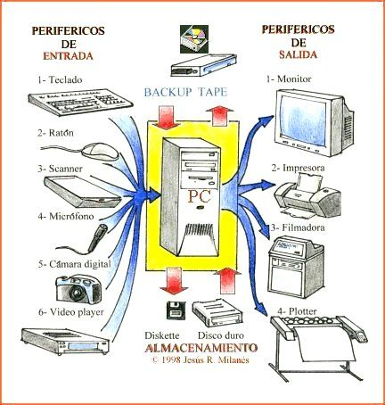
Conceptos introductorios
Unidades de Entrada Salida
Entradas y Salidas (UES) será la encargada de la comunicación con el exterior a través de los periféricos.
Tecnologías de la información y de la comunicación

Slide 20
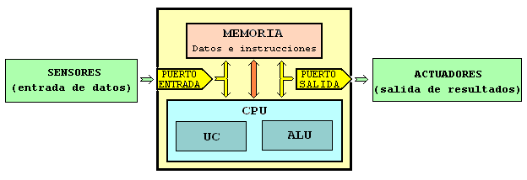
Hardware de los sistemas
Fundamentos de Unidad de entrada y salida
Algunas dispositivos de entrada y salida, no están dedicados a manejarse con personas. Por ejemplo muchas veces los datos se toman de mediciones hechas a través de sensores (de temperatura o posición por ejemplo) sin la intervención de seres humanos. De igual modo, las salidas del procesador pueden aplicarse a motores u otros sistemas que trabajan sin la intervención del hombre.
Tecnologías de la información y de la comunicación

Slide 21
Hardware de los sistemas
Fundamentos de Unidad de entrada y salida
Organización
La atención a los dispositivos de entrada salida, puede hacerse de varias formas.
Interrupciones: En esta, el sistema ejecuta el programa principal sin prestar atención a otros procesos y, cuando algún dispositivo requiere ser atendido, emite una señal IRQ.
Esta señal es recibida por la CPU y en el caso de aceptar la solicitud desencadena el proceso de atención. Así se interrumpirá el proceso actual para ejecutar la rutina que necesita el periférico. La respuesta es en tiempo real.
Programada o por programa: En este caso, el programa principal contiene secuencias de instrucciones que verifican el estado de los dispositivos de entrada salida y, prestarán atención a las necesidades de estos últimos recién en el momento en que se haga la consulta.
Este método presenta dos inconvenientes principales, el proceso principal se hace lento pues se pierde tiempo en consultar periódicamente la necesidad de atención, y la atención al dispositivo se produce cuando el programa principal lo indica y no inmediatamente cuando el dispositivo externo lo necesita.
Tecnologías de la información y de la comunicación

Slide 22
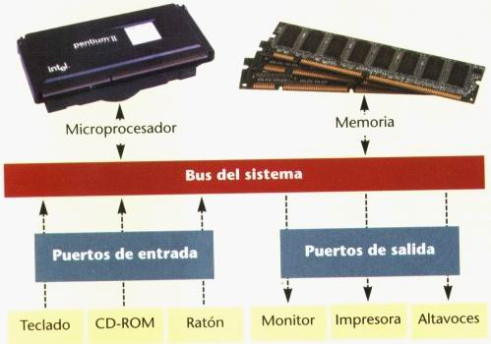
Conceptos introductorios
Interconexiones en el procesador (BUS)
Es la representación de compuertas y circuitos lógicos, una línea puede representar un conductor que lleva desde una fuente hacia algún dispositivo de destino (señal eléctrica).
Tecnologías de la información y de la comunicación

Slide 23
Conceptos introductorios
Interconexiones en el procesador (BUS)
Los conductores eléctricos de un bus pueden ser tanto en paralelo como en serie. El bus de datos de los discos duros IDE (ATA) es paralelo (varios cables); en cambio, en los discos Serial ATA, el bus es serie (una sola vía de datos).
Tecnologías de la información y de la comunicación

Slide 24
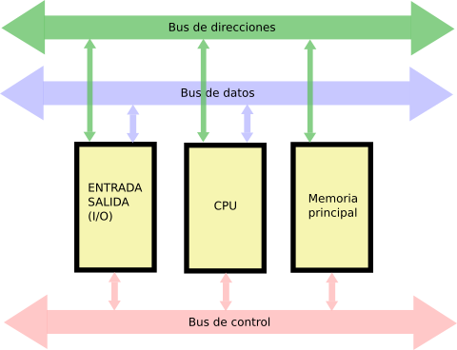
Conceptos introductorios
Tipos de Buses
Bus de datos
Bus de Direcciones
Bus de Control
Tecnologías de la información y de la comunicación

Slide 25
Hardware de los sistemas
Interconexiones en el procesador (BUS)
El Bus de Datos, es un vínculo físico que permite la transferencia de datos entre distintos dispositivos de un sistema. Permite transferir simultáneamente 8 bit, 16 bit, 32 bit o más, dependiendo del computador.
Tecnologías de la información y de la comunicación

Slide 26
Hardware de los sistemas
Interconexiones en el procesador (BUS)
De igual modo, las posiciones de la memoria principal, se direccionan por medio de un código binario que se transfiere a través del "Bus de Direcciones".
Como la unidad de Entradas y Salidas dispone de varios elementos de comunicación, a cada uno de ellos se los referencia también mediante un código binario de identificación denominado: "Dirección de Entrada - Salida".
Tecnologías de la información y de la comunicación

Slide 27
Hardware de los sistemas
Interconexiones en el procesador (BUS)
El Bus de Direcciones es "unidireccional" ya que la energía fluye siempre con el mismo sentido (hacia la Memoria Principal o hacia la Unidad de Entradas y Salidas).
El computador podría tener un Bus de Direcciones para la Memoria Principal y otro para la Unidad de entradas y Salidas (dos Buses físicos de direcciones), lo cual incrementaría los problemas técnicos de realización y obviamente los costos.
Es frecuente encontrarse con procesadores de un sólo Bus de Direcciones que es compartido físicamente por la Memoria Principal y la Unidad de Entradas y Salidas.
Tecnologías de la información y de la comunicación

Slide 28
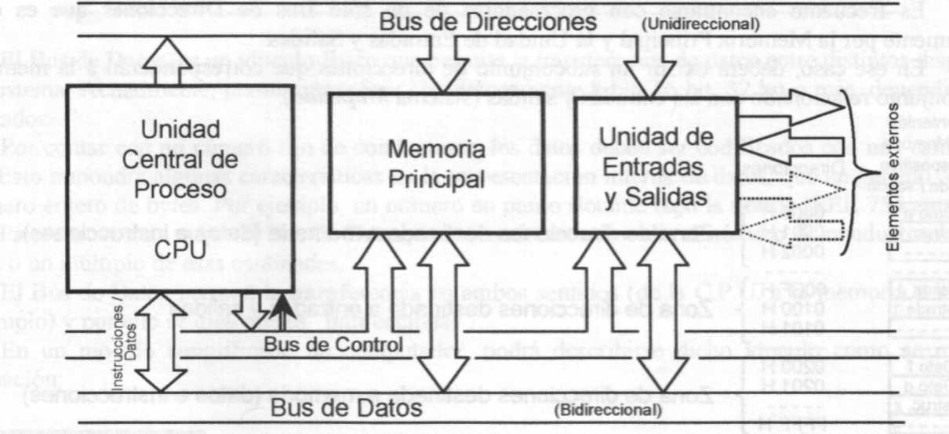
Hardware de los sistemas
Interconexiones en el procesador (BUS)
Existe asimismo, un conjunto de conductores que llevan a los distintos dispositivos las señales de control, por ejemplo: la señal que indica para quién es la dirección del Bus de Direcciones, las señales que ordenan "Lectura" o "Escritura" para la memoria, las señales que dan la orden de ingreso o egreso de datos a través de la unidad de Entradas y Salidas, etc. Este conjunto de conductores conforma el "Bus de Control"
Tecnologías de la información y de la comunicación

Slide 29
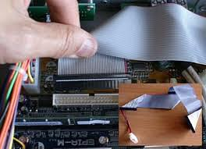
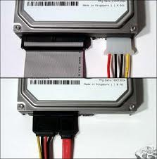
Hardware de los sistemas
Interconexiones en el procesador (BUS)
Bus de datos
Tecnologías de la información y de la comunicación

Slide 30
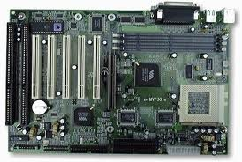
Hardware de los sistemas
Interconexiones en el procesador (BUS)
Bus de direcciones
Tecnologías de la información y de la comunicación

Slide 31
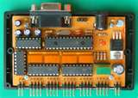
Hardware de los sistemas
Interconexiones en el procesador (BUS)
Bus de Control
Tecnologías de la información y de la comunicación

